Slide 1
«Система работы с родителями
в условиях модернизации дошкольного образования»
МАДОУ № 30
старший воспитатель Кудрина Ольга Сергеевна

Slide 2
«Система работы с родителями в условиях модернизации дошкольного образования»
ФГОС ДО ч. I п. 1.6 п. п. 9
Задачи, стоящие сегодня перед системой образования, повышают ответственность родителей за результативность учебно-воспитательного процесса в каждом ДОУ, так как именно родительская общественность непосредственно заинтересована в повышении качества образования и развития своих детей.

Slide 3
«Система работы с родителями в условиях модернизации дошкольного образования»
ФГОС ДО ч. III п. 3.1 п. п. 5, 6
Характерной тенденцией современного периода в развитии отечественного образования является стремление образовательных учреждений к открытости, которая предполагает и участие общества в жизни ДОУ.

Slide 4
«Система работы с родителями в условиях модернизации дошкольного образования»
дети
родители
Личностно-развивающий и гуманистический принцип взаимодействия
Педагогические работники

Slide 5
«Система работы с родителями в условиях модернизации дошкольного образования»
Принципы дошкольного образования
ФГОС ДО п.1.4
Сотрудничество организации с семьёй
Приобщение детей к социокультурным нормам, ТРАДИЦИЯМ СЕМЬИ, ОБЩЕСТВА, ГОСУАРСТВА

Slide 6
«Система работы с родителями в условиях модернизации дошкольного образования»
Требования к результатам освоения ООП ДО
Настоящие требования являются ориентирами для
Взаимодействия с семьями
Информирования родителей (законных представителей)

Slide 7
«Система работы с родителями в условиях модернизации дошкольного образования»
Формы взаимодействия ДОУ и семьи познавательные формы
практикум
Круглый стол
День открытых дверей
Дни добрых дел
Вечера вопросов и ответов
Педагогическая беседа

Slide 8
«Система работы с родителями в условиях модернизации дошкольного образования»
Формы взаимодействия ДОУ и семьи досуговые формы
Праздники
утренники
Выставки работ родителей и детей, семейные вернисажи
Совместные походы и экскурсии

Slide 9
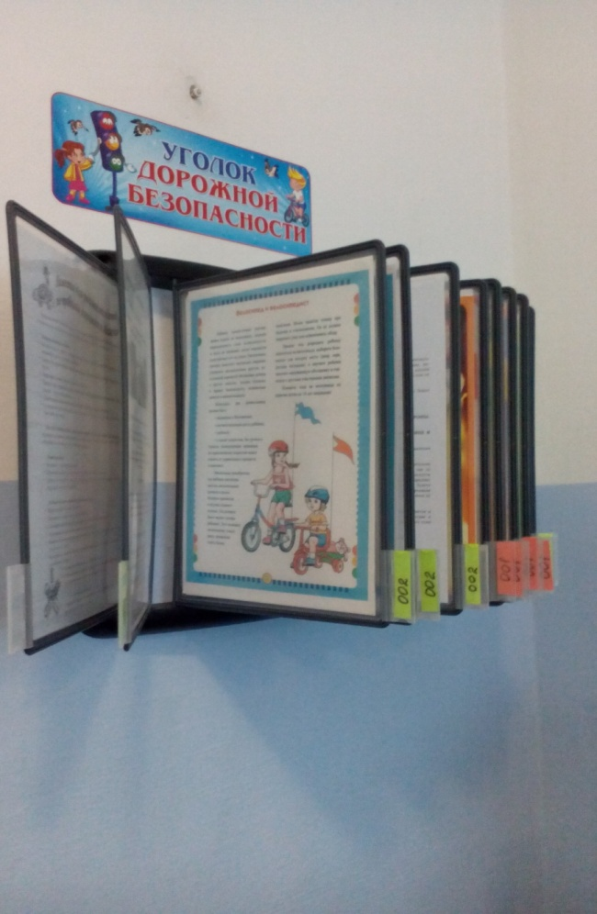
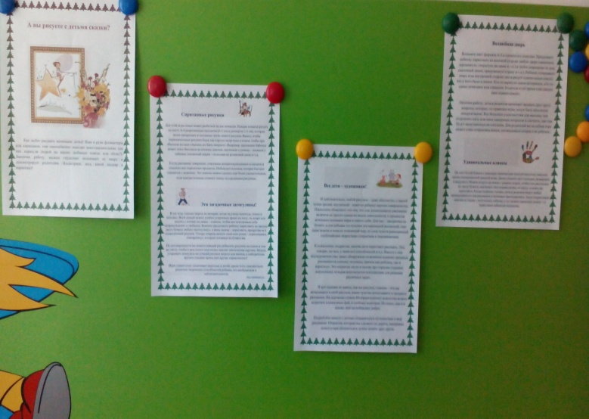
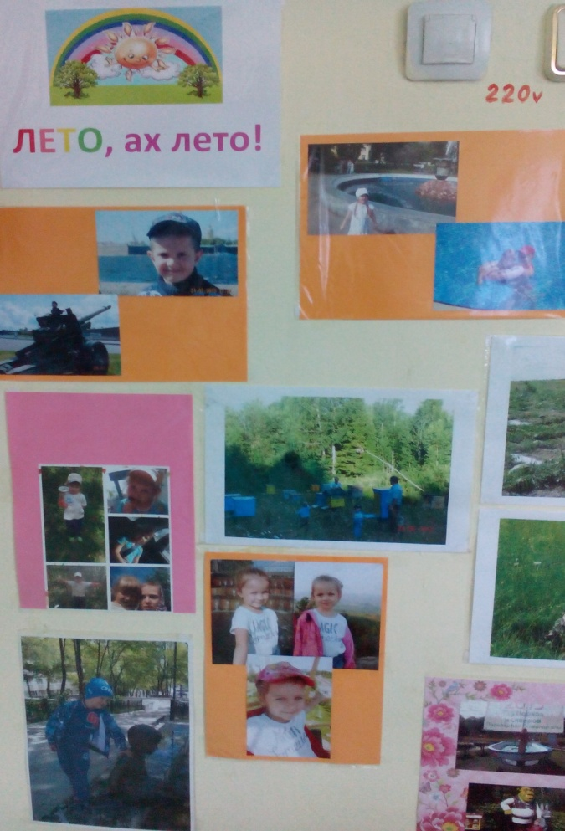
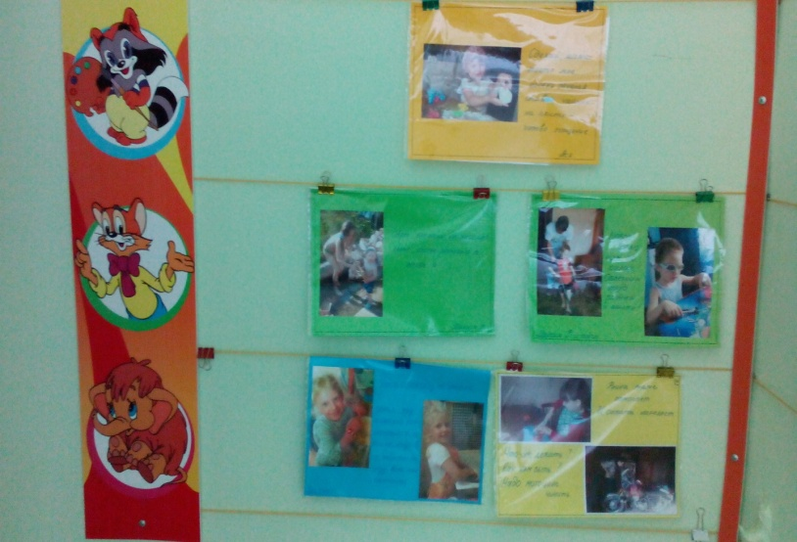
«Система работы с родителями в условиях модернизации дошкольного образования»
Сотрудничество с семьей в рамках художественно-эстетического развития
Информационный блок

Slide 10
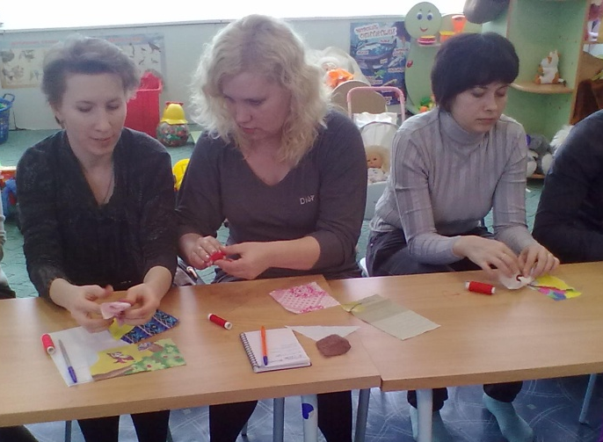
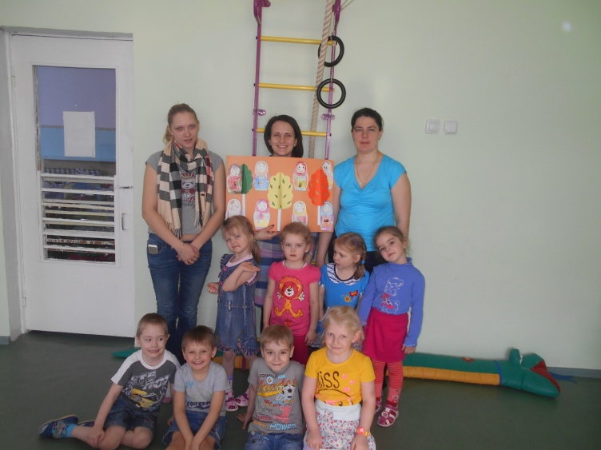
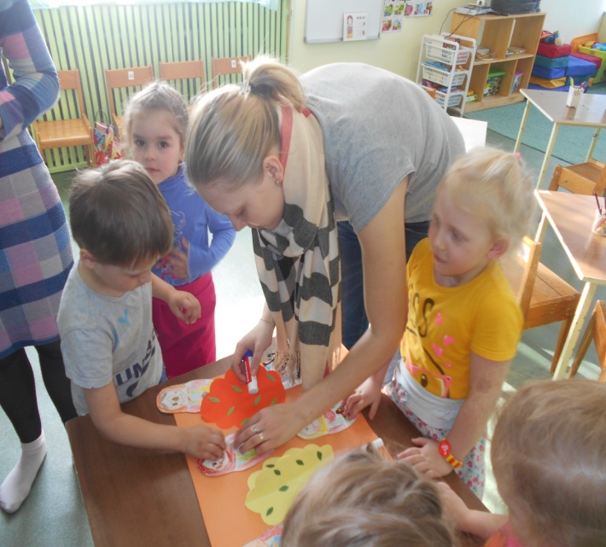
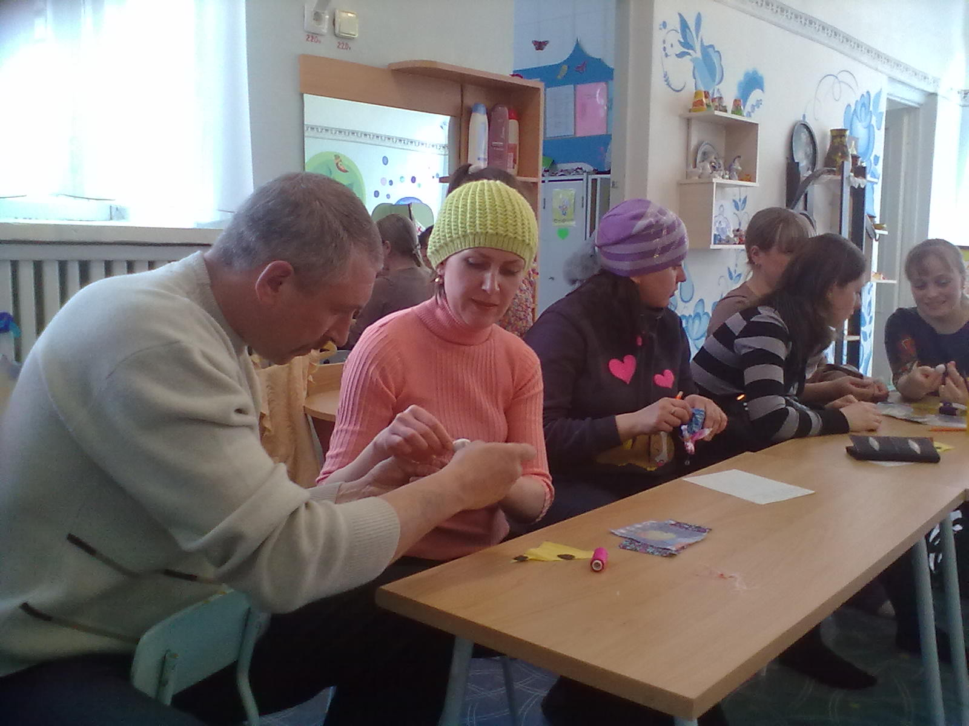
«Система работы с родителями в условиях модернизации дошкольного образования»

Slide 11
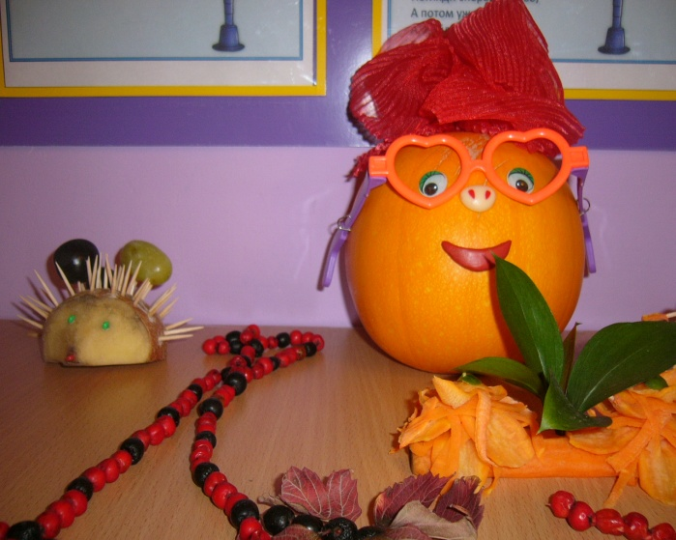
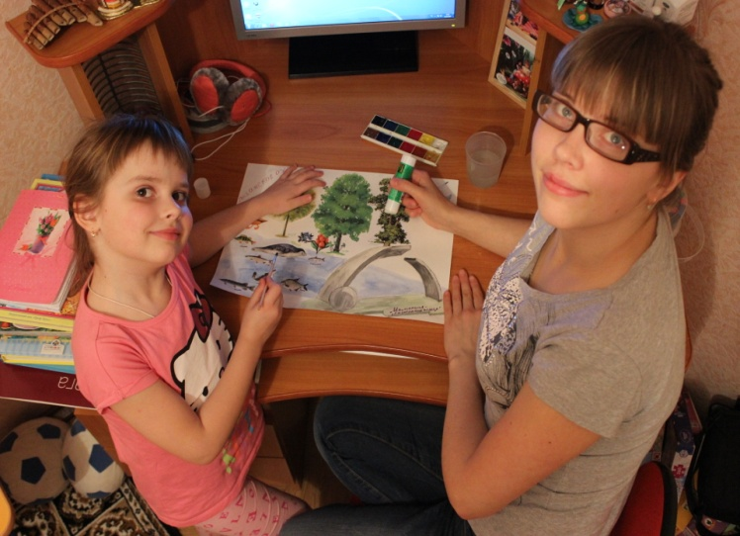
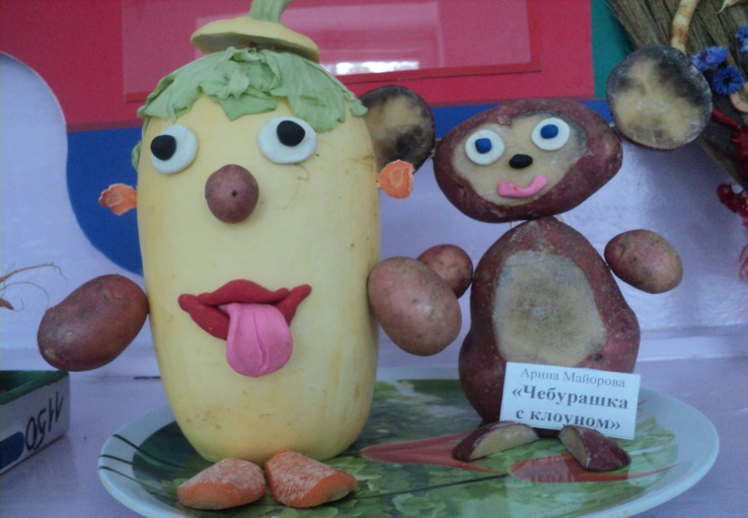
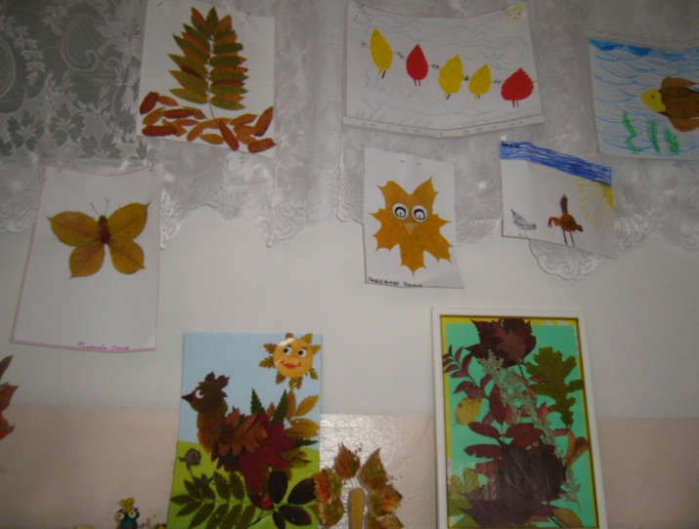
«Система работы с родителями в условиях модернизации дошкольного образования»
Сотрудничество с семьей в рамках художественно-эстетического развития
Практический блок

Slide 12
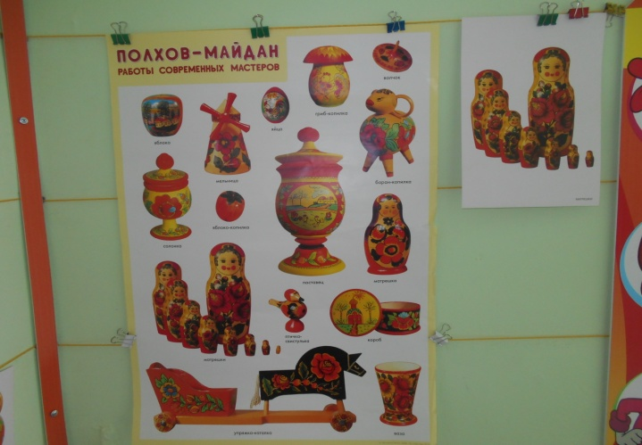
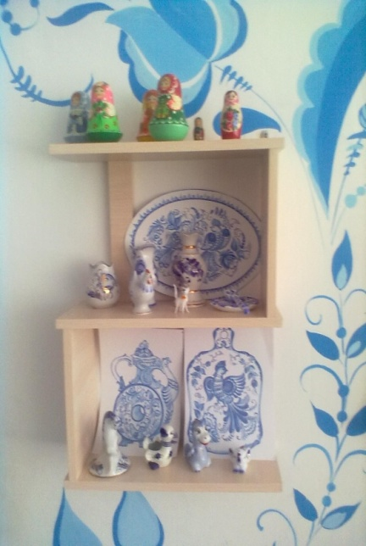
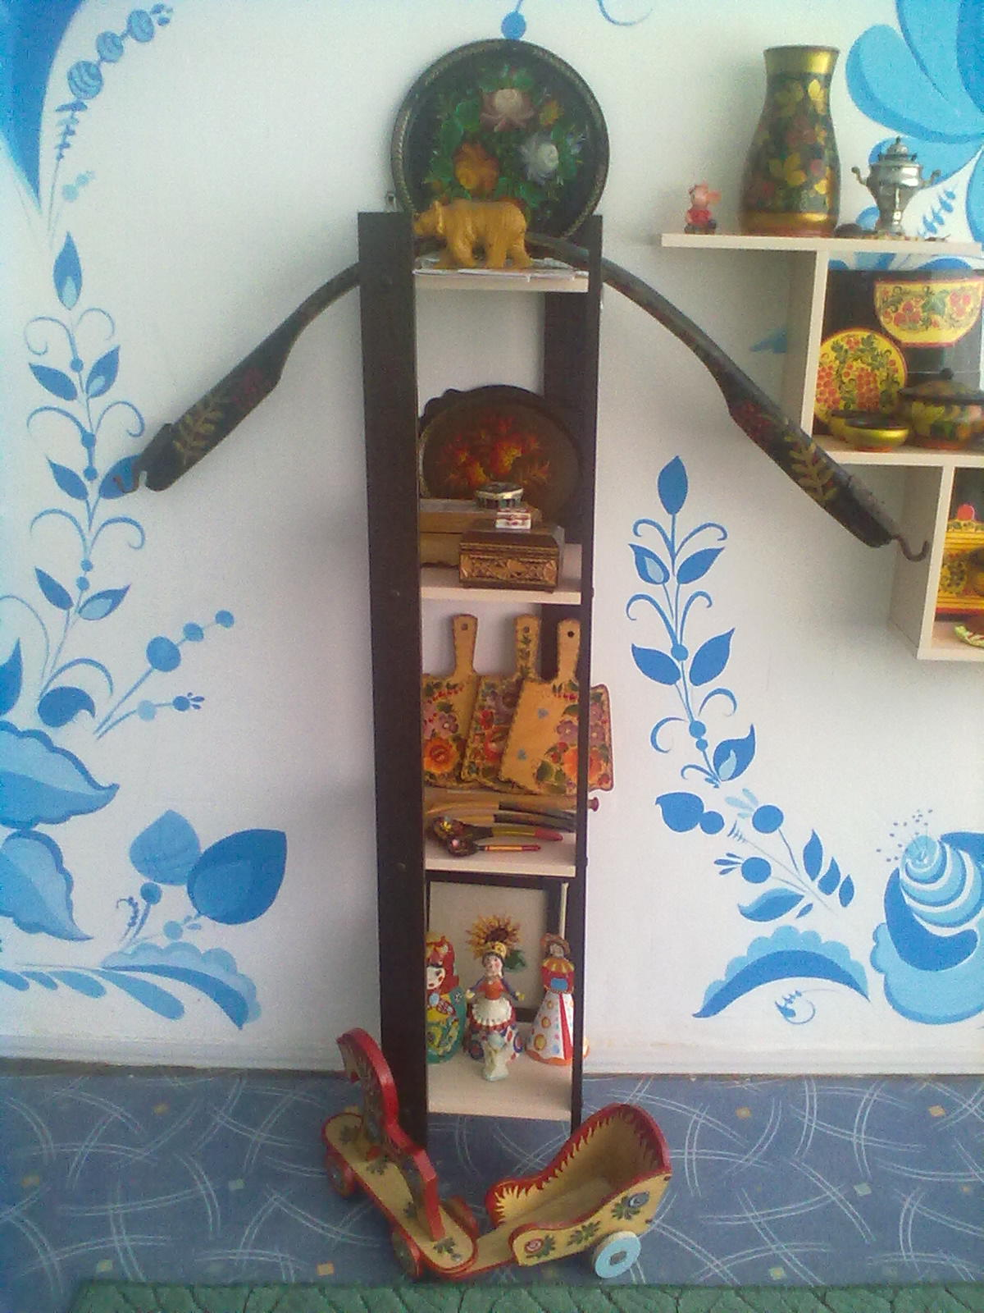
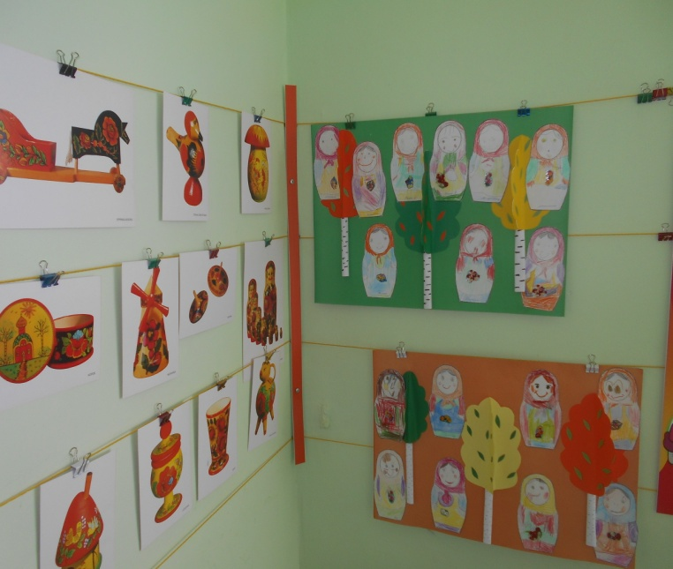
«Система работы с родителями в условиях модернизации дошкольного образования»

Slide 13
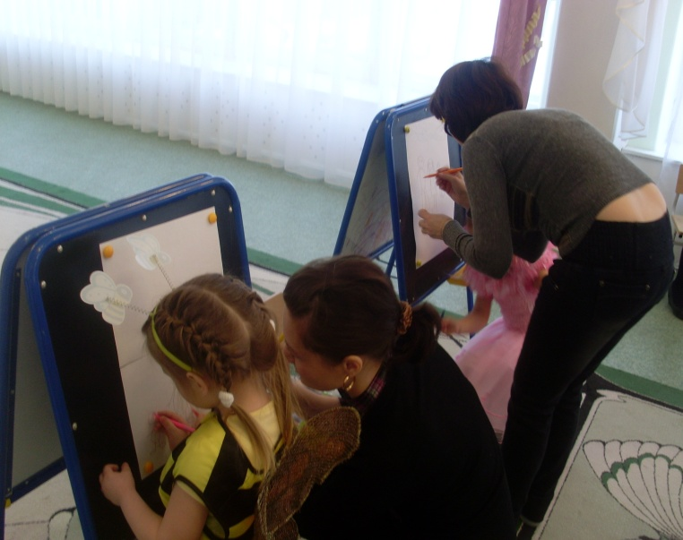
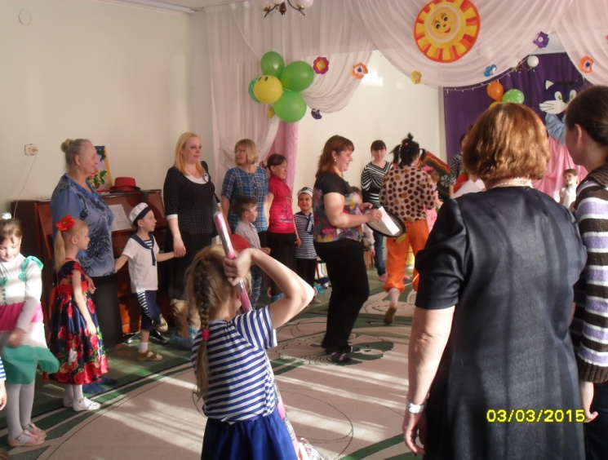
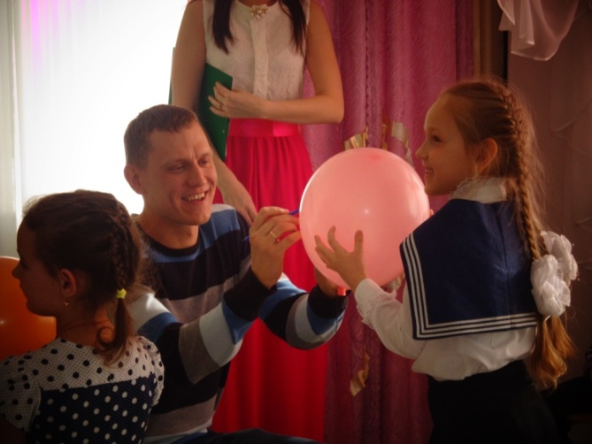
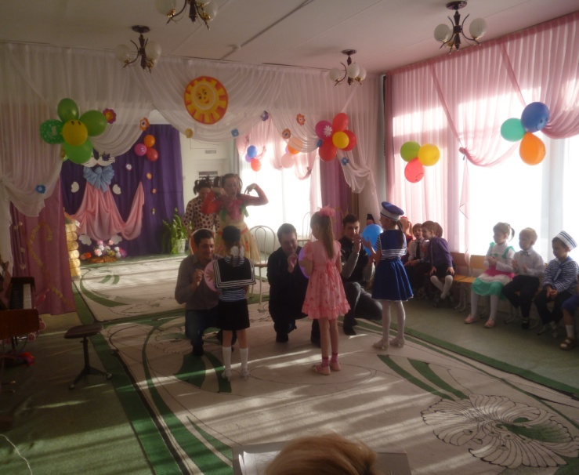
«Система работы с родителями в условиях модернизации дошкольного образования»

Slide 14
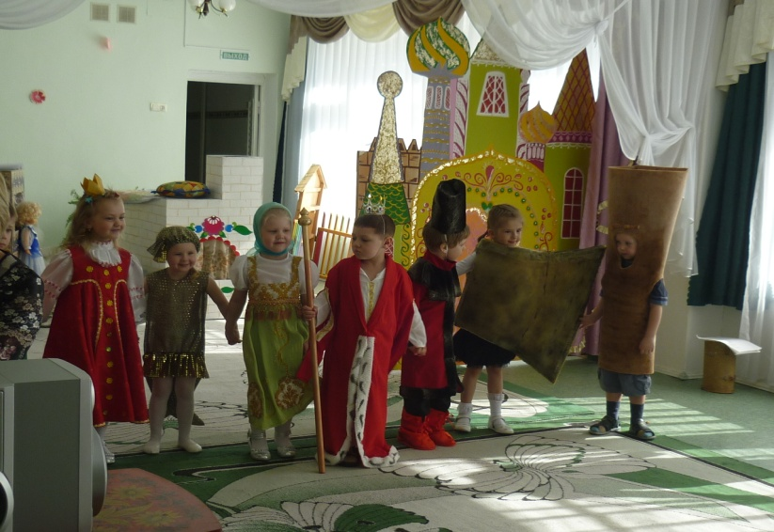
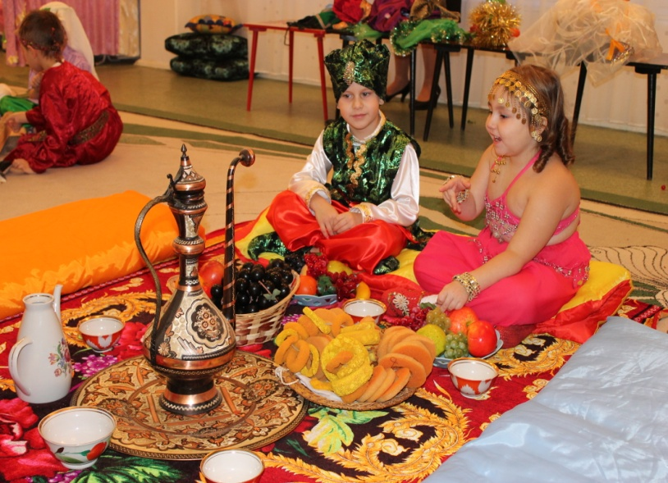
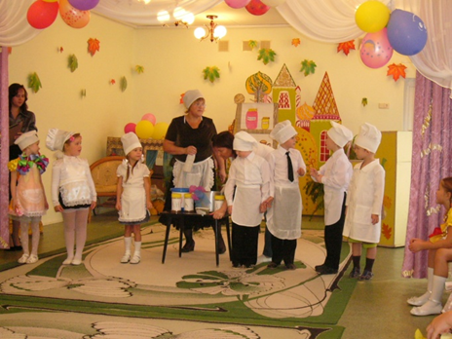
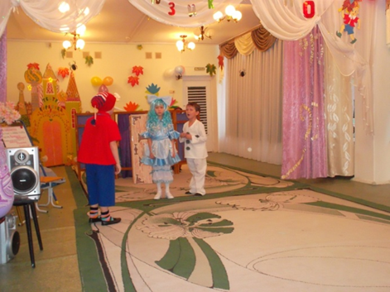
«Система работы с родителями в условиях модернизации дошкольного образования»

Slide 15
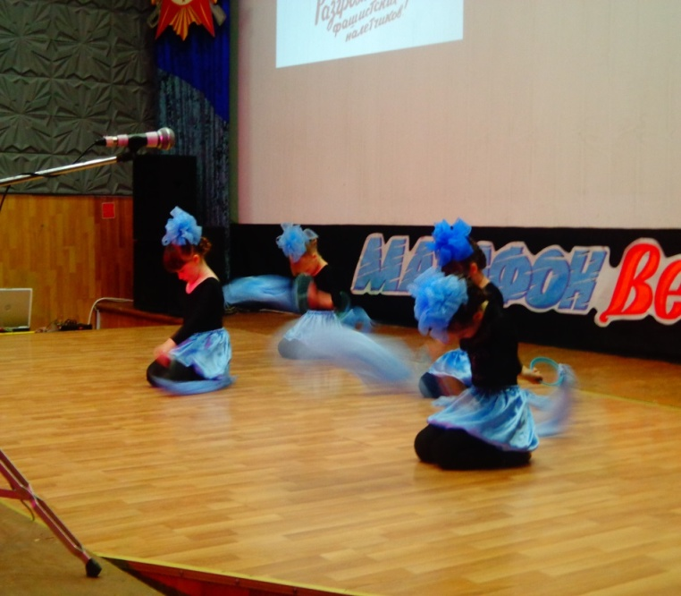
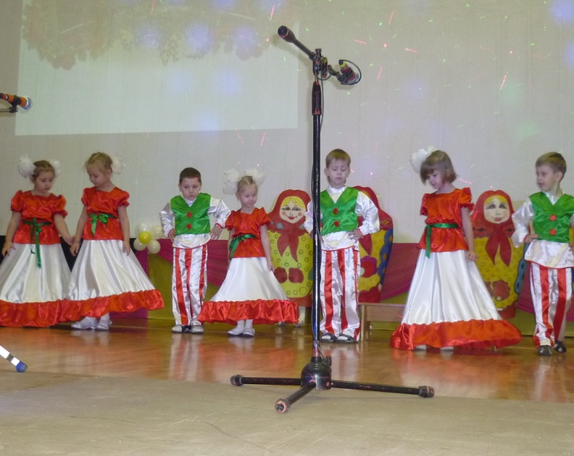
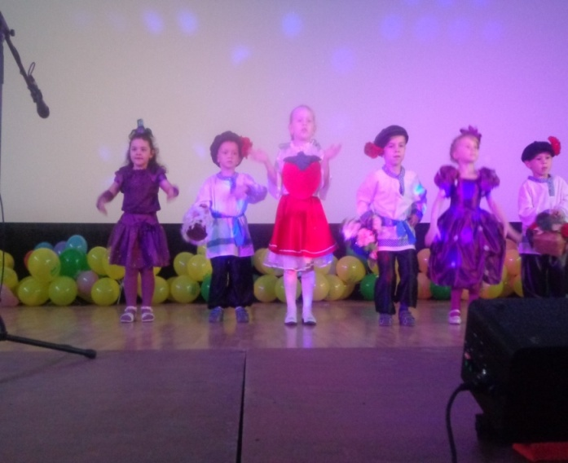
«Система работы с родителями в условиях модернизации дошкольного образования»

Slide 16
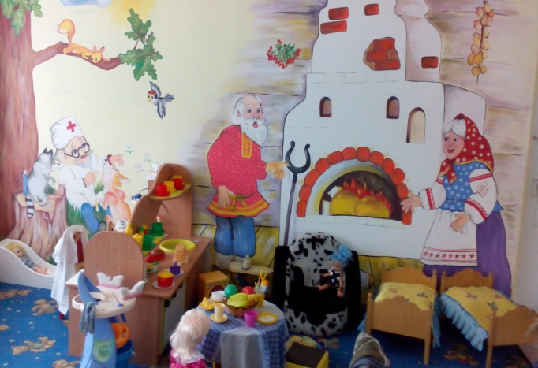
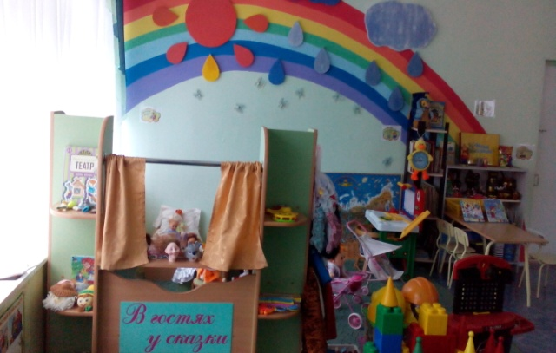
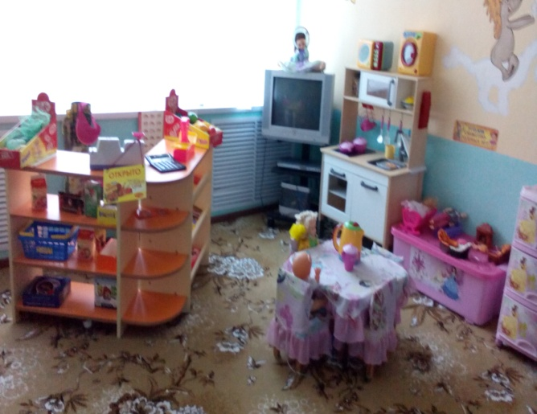
«Система работы с родителями в условиях модернизации дошкольного образования»
ФГОС ДО ч. III п. 3.3 п. п. 1, 6
ППРС: комфортная, разнообразная, содержательно – насыщенная, доступная и безопасная

Slide 17
«Система работы с родителями в условиях модернизации дошкольного образования»
Контрольно-оценочный блок
Оценочные листы
Обсуждение
Анкетирование

Slide 18
«Система работы с родителями в условиях модернизации дошкольного образования»
Контрольно-оценочный блок

Slide 19
«Система работы с родителями в условиях модернизации дошкольного образования»
Контрольно-оценочный блок

Slide 20
«Система работы с родителями в условиях модернизации дошкольного образования»
РЕЗУЛЬТАТ
Повышение инициативы родителей;
партнерские взаимоотношения между участниками образовательного процесса;
совместная деятельность родителей, педагогов и детей положительно влияет на воспитанников;
новое положительное отношение родителей к ДОУ, положительная оценка его деятельности

Slide 21
СПАСИБО ЗА ВНИМАНИЕ!

